Slide 1


Escape Game
Projet d’étude de 2nde année.
BTS Systèmes Numériques option I.R.
Etudiants :
GUIGAND Nathan -- MONVOISIN Guillaume -- DOHIN Cyril

Slide 2
Déroulement :
Présentation du projet
Tâches personnelles
Diagramme de cas d’utilisation
Schéma du réseau
1

Slide 3
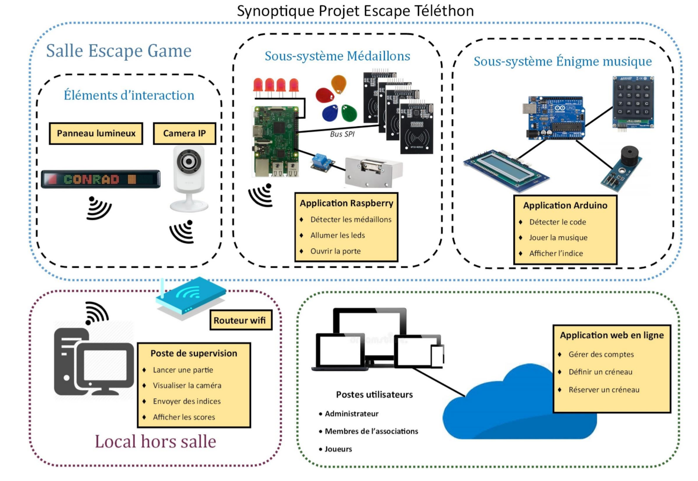
Présentation du projet :
2

Slide 4
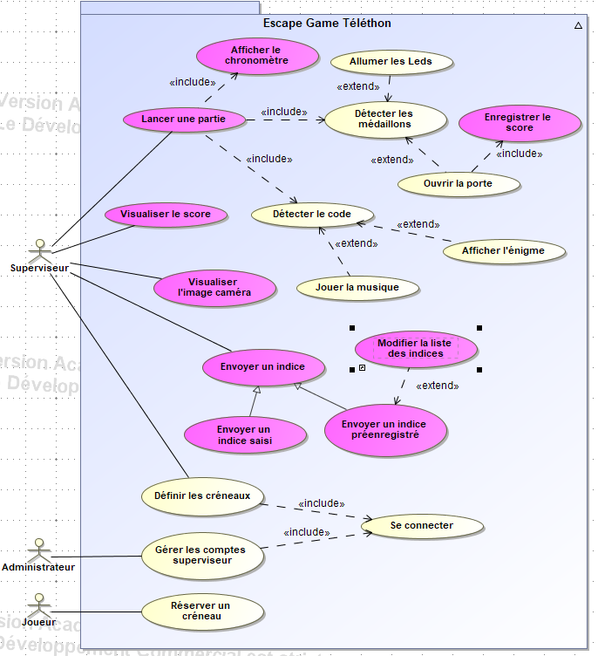
Diagramme de cas d’utilisation : Global
3

Slide 5










Tâches personnelles :
Application de supervision :
INDICE
Afficheur LCD :
Créer partie
Chronométrage
Visualiser la salle
Détecter la fin de partie
Envoie d’un indice à l’afficheur
Enregistrement des résultats
Indice prédéfini (liste)
Nouvel indice
Chronomètre
Configuration réseau :
Paramétrage du routeur
Adressage des matériels
Intercommunication locale
4

Slide 6
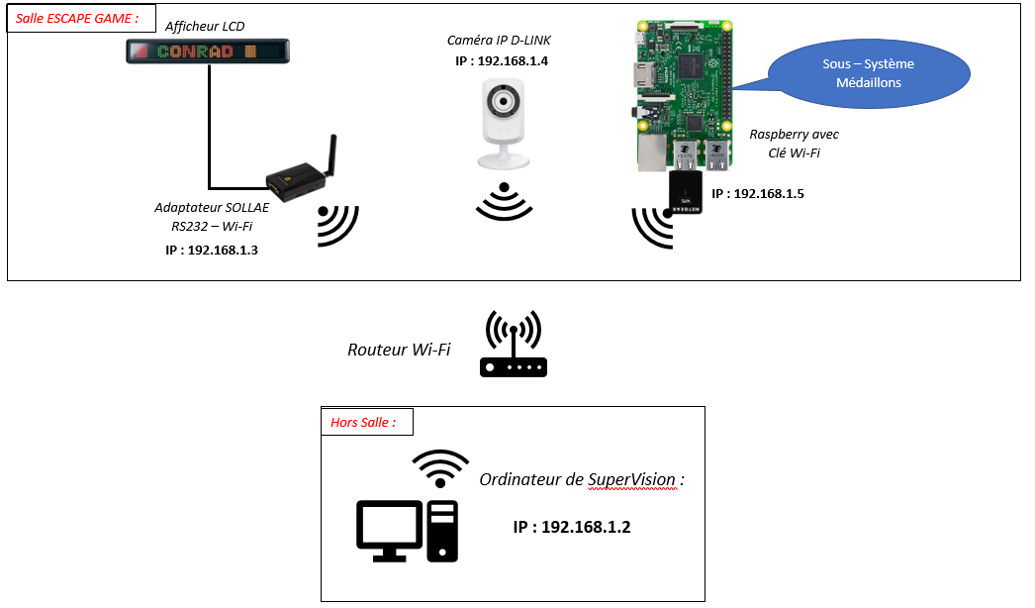
Schéma du réseau :
5

Slide 7
6

